Slide 1


Slide 2

Hoy en día estamos siendo bombardeados en relación con el concepto de matrimonio. Películas, estrellas de la música y el espectáculo y formadores de opinión de Internet se han unido para promover un concepto de matrimonio completamente diferente del plan bíblico.

Slide 3
Hoy el matrimonio tradicional parece que pasó a ser un concepto obsoleto y del pasado. Las relaciones ya no son duraderas. Todo parece descartable.

Slide 4

I. EL PLAN DE DIOS PARA EL MATRIMONIO

Slide 5
El ser humano fue creado a imagen de Dios
Fuimos creados como seres sociales
Fue creado hombre y mujer
Fuimos creados en pie de igualdad como complemento uno del otro.
Fuimos creados para depender el uno del otro

Slide 6

“Y de la costilla que Jehová Dios tomó del hombre, hizo una mujer, y la trajo al hombre. Dijo entonces Adán: Esto es ahora hueso de mis huesos y carne de mi carne; ésta será llamada Varona porque del varón fue tomada. Por tanto, dejará el hombre a su padre y a su madre, y se unirá a su mujer, y serán una sola carne”
(Gén. 2:22-24).

Slide 7
El primer casamiento
Dios le presenta Eva a Adán (22)
Adán y Eva entablan una relación
Se produce el primer casamiento (24)

Slide 8

De la diversidad del varón y la mujer, Dios produjo orden y unidad. Ese primer viernes de la historia, el Creador celebró el primer matrimonio, uniendo a esas dos personas que eran hechos a su imagen.

Slide 9
En el plan Bíblico para el matrimonio sólo puede darse en las siguientes condiciones:
Heterosexual - La relación de un hombre con una mujer.
Monogámico - Un solo hombre casado con una sola mujer
Sagrado - Dios bendijo la relación de Adán y Eva

Slide 10
II. ¿QUÉ ES EL MATRIMONIO?

Slide 11

“Por tanto, dejará el hombre a su padre y a su madre, y se unirá a su mujer, y serán una sola carne”. Génesis 2:24

Slide 12
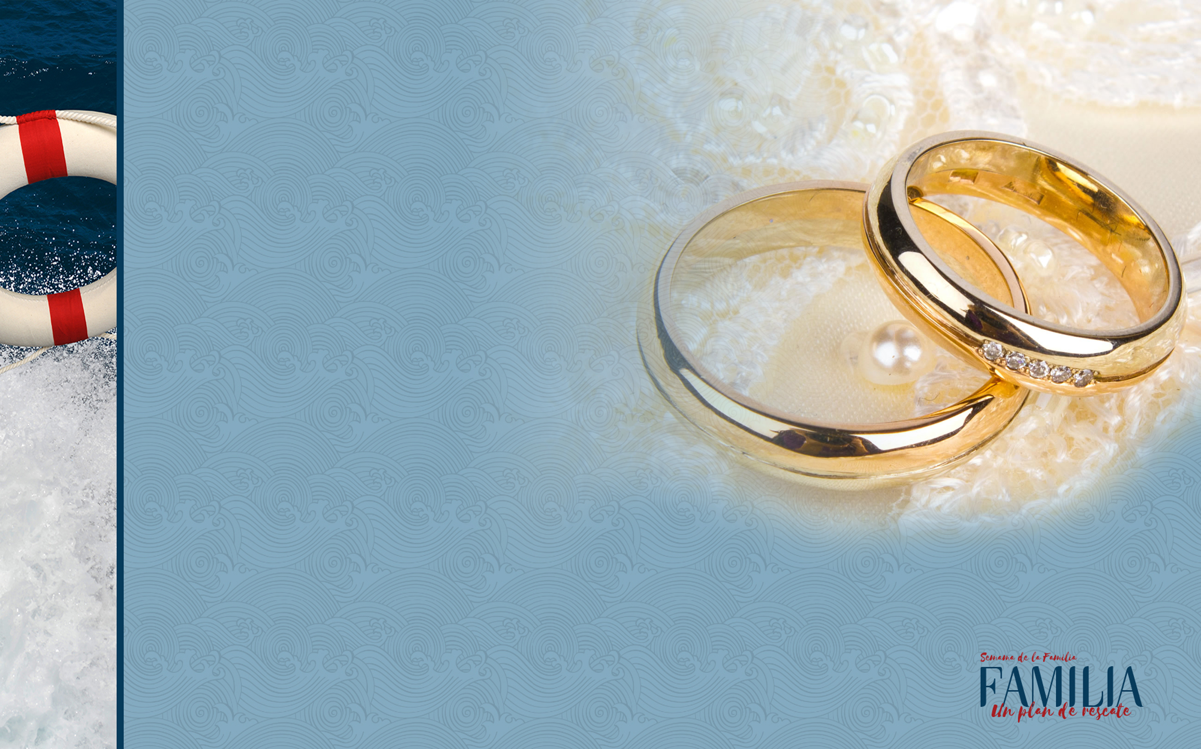
1
El abandono de relaciones anteriores.
Para la relación matrimonial es vital que se dejen atrás las relaciones primarias anteriores.

Slide 13

2
La unión
El término hebreo que se traduce como “unión” viene de una palabra que significa “pegar, asegurar, unir, aferrarse a algo".

Slide 14

3
Un pacto
En la Escritura, este compromiso por el cual se unen los individuos en matrimonio está descrito como un “pacto”.

Slide 15
4
Una sola carne
El acto de dejar la relación con los padres y hacer un pacto de unión, resulta en un vínculo que es un misterio.

Slide 16

En resumen, el matrimonio es mucho más que una relación física. Es una unión física, mental y espiritual, de un hombre y una mujer que se aman y que deciden vivir una vida juntos para siempre.

Slide 17
Es claro que la Escritura enseña que los creyentes deben casarse únicamente con otros creyentes. Pero el principio se extiende aún más allá de esto. La verdadera unidad demanda la comunidad de creencias y prácticas.

Slide 18
III. EL MATRIMONIO COMO EL PLAN DE DIOS PARA MOSTRAR SU RELACIÓN CON SUS HIJOS.

Slide 19
“ Maridos, amad a vuestras mujeres, así como Cristo amó a la iglesia, y se entregó a sí mismo por ella, para santificarla, habiéndola purificado en el lavamiento del agua por la palabra, a fin de presentársela a sí mismo, una iglesia gloriosa, que no tuviese mancha ni arruga ni cosa semejante, sino que fuese santa y sin mancha. Así también los maridos deben amar a sus mujeres como a sus mismos cuerpos. El que ama a su mujer,
a sí mismo se ama”
Efesios 5:25-28

Slide 20
El matrimonio bíblico es la manera que Dios tiene de mostrarnos su amor para la raza humana.

Slide 21

La esencia del cristianismo consiste en vivir en la armonía abnegada que caracterizaba al matrimonio antes de la caída que destruyó esa armonía. Los afectos del esposo y la esposa deben contribuir a su mutua felicidad.

Slide 22

NO HAY MATRIMONIOS PERFECTOS.
Hay matrimonios que luchan todos los días para ser felices. La Biblia dice que sí existe el plan perfecto para el matrimonio.

Slide 23
Tú puede ser feliz hoy. Tienes que trabajar por esto. Aprende a amar como Cristo amó. Aprende a hacer feliz a tu cónyuge para que juntos puedan tener una relación que los eleve al cielo.

